Slide 1
ÁRBOL DE DECISIÓN PARA EL MONITOREO Y PREDICCIÓN DEL HONGO DE LA ROYA EN LA PLANTA DEL CAFÉ
Antoine Chavane de Dalmassy C.
Santiago Ospina Idrobo
Medellín, 15 de noviembre de 2019

Slide 2
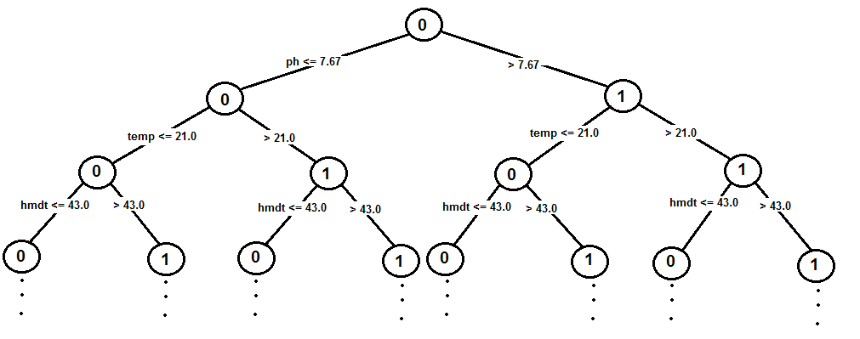
Estructuras de Datos Diseñada
El árbol de decisiones CART se usa para abreviar y poder usarse para problemas de modelación predictiva de clasificación o regresión.

Slide 3
Operaciones de la Estructura de Datos
Main | O (n x m)
LeerArchivo | O (n x m)
Seleccionar | O (n)
LlenarImpureza | O (n x m)
LlenarMatriz | O (n x m)
addChild | O (1)
addNewNode | O (1)
menores | O (n)
NumberOfNodesInTree | O (n)

Slide 4
Criterios de Diseño de la Estructura de Datos
Elegimos este diseño de estructura de datos ya que es el más óptimo y eficiente a la hora de manipular los datos y poder crear un árbol con respecto a sus nodos izquierdos y derechos, con esta estructura de datos buscamos la menor complejidad posible y el que menor gasta en tiempo y en memoria a la hora de ser ejecutado el programa.
La complejidad total del programa es parcial y condicionalmente eficiente para este problema (roya en la planta del cafe).

Slide 5
Consumo de Tiempo y Memoria
Main | 30 ms
LeerArchivo | 10 ms
seleccionar | 50 ms
LlenarImpureza | 2000 ms
LlenarMatriz | 100 ms
addChild | 0.0 ms
addNewNode | 0.0 ms
menores | 0.0 ms
NumberOfNodesInTree | 0.0 ms

Slide 6
Conclusiones
Lo mas importante de esta estructura de datos es que gracias a esta se puede identificar a partir de unos datos enviados por sensores colocados estratégicamente en un cultivo de café se puede deducir si un cultivo de estos esta infectad de roya y así saber si se puede fumigar o no.
Entre los resultados mas importantes esta saber que cultivo de café esta infectado y saber cuál no.
El futuro de este trabajo es analizar más rápido los datos con un menor uso de memoria y poder automatizar todo el cultivo lo cual lleva a manejar mas variables y sensores.

